Slide 1

উপস্থিত সবাইকে শুভেচ্ছা

Slide 2
শিক্ষক পরিচিতি
সারথী রানী রায়
প্রধান শিক্ষক
সাতপাই ( ৩ ) সরকারি প্রাথমিক বিদ্যালয়
নেত্রকোনা সদর, নেত্রকোনা

Slide 3

শ্রেণিঃ পঞ্চম
বিষয়ঃ প্রাথমিক বিজ্ঞান
অধ্যায়ঃ-দ্বিতীয়
পাঠেরঃপরিবেশ দূষণ
পাঠ্যাংশঃ(বর্তমানে পৃথিবীতে…
দূষণ রোধ করতে পারি)।
তারিখঃ ৩। ০২।২০১৭ খ্রিঃ

Slide 4
শিখনফল
১।পরিবেশ দূষণ কী তা বলতে পারবে ।
২।পরিবেশ দূষণের কারণ উল্লেখ করতে পারবে ।
৩। দূষণের উৎস সমূহ চিহ্নিত করতে পারবে ।

Slide 5
পর্যবেক্ষণ ফরম পূরণ
কংশ
মগড়া
ধলাই
ধনু
সুরমা

Slide 6
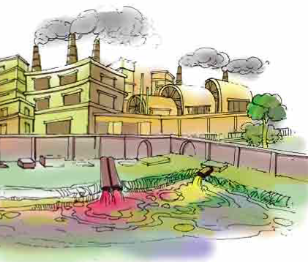
বায়ু ও পানি দূষণ

Slide 7
মাটি দূষণ

Slide 8
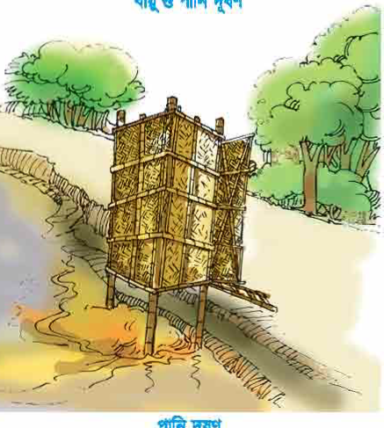
পানি দূষন

Slide 9
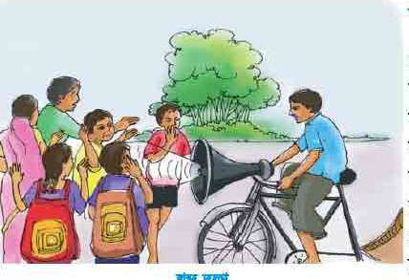
শব্দ দূষণ

Slide 10
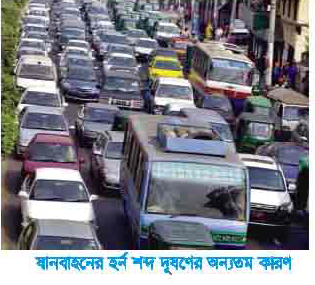

Slide 11
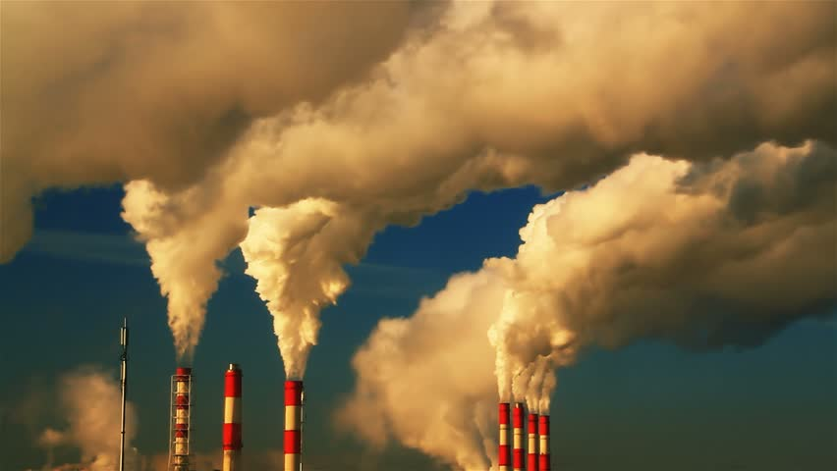
বায়ু দূষণ

Slide 12
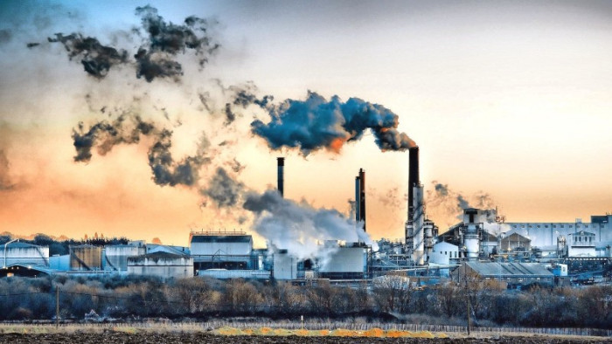
বায়ু দূষণ

Slide 13
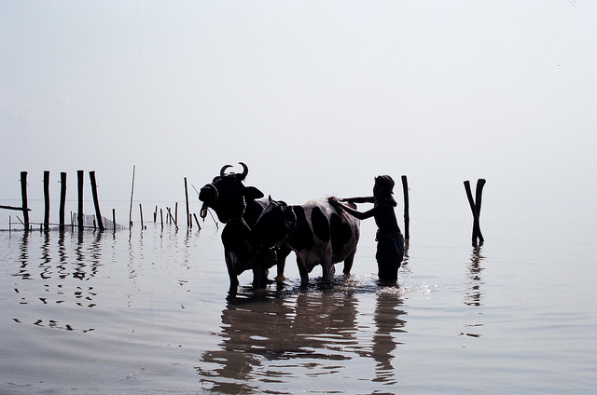
পানি দূষণ

Slide 14
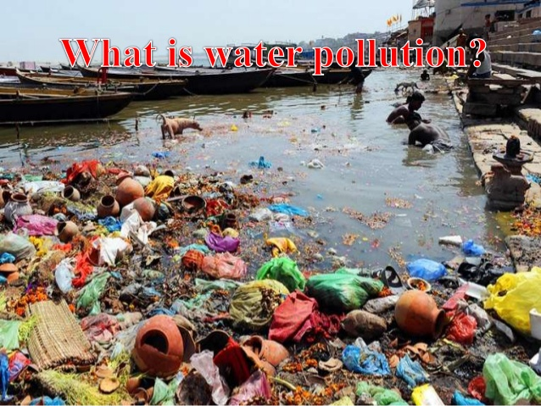
পানি দূষণ

Slide 15
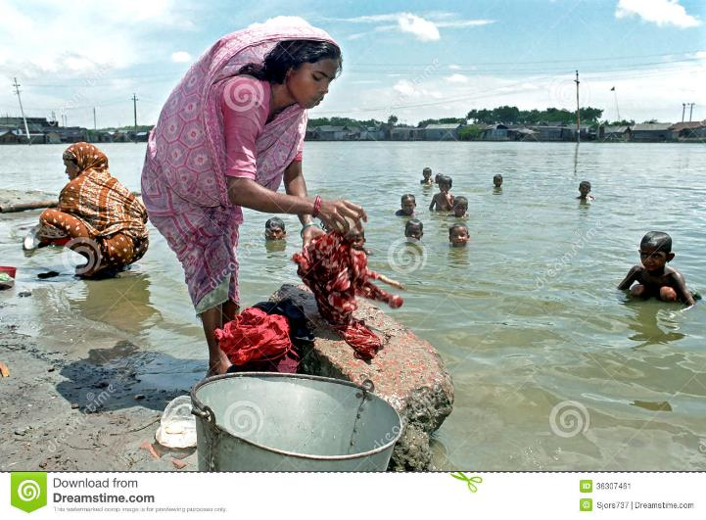
পানি দূষণ

Slide 16
মাউন্ড ম্যাপিং এর মাধ্যমে মৌখিক মূল্যায়ণ
১।কী কী ধরনের দেখা যায় ?
২।পরিবেশ দূষণের কারণগুলো
চিহ্নিত কর ।

Slide 17
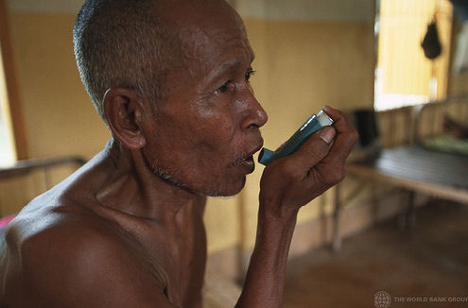
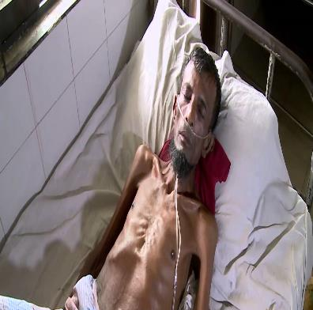
শ্বাস কাষ্ট

Slide 18
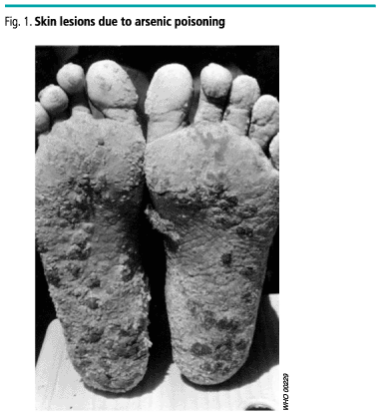
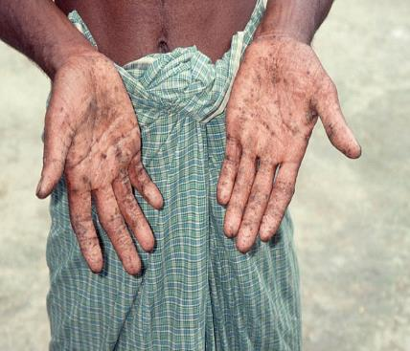
চর্ম রোগ

Slide 19
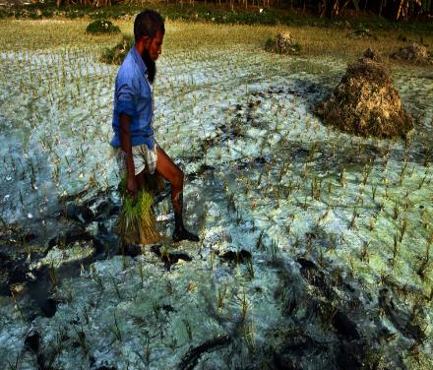
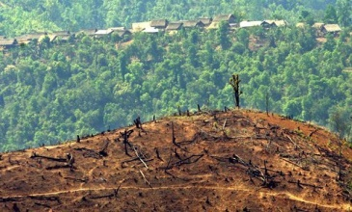
ফসলের ক্ষতি এবং বনভূমি ধংস হছে

Slide 20
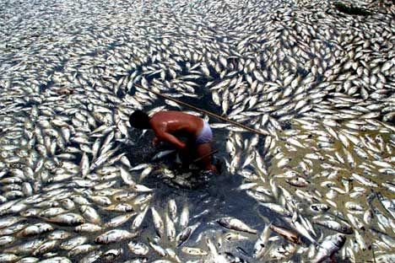
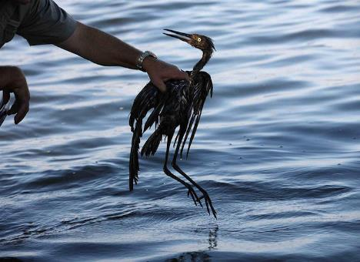
প্রাণীজ সম্পদ ধংস হছে

Slide 21
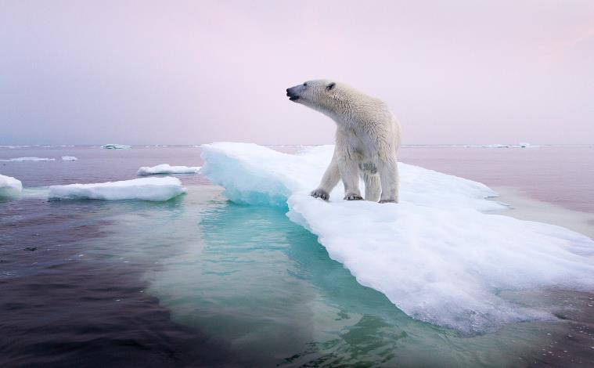
মের অঞ্চলের বরফ গলতে শুরু করছে ।

Slide 22

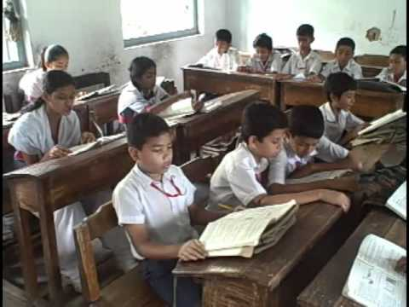
প্রাথমিক বিজ্ঞান বইয়ের ৯ পৃষ্ঠা খোল

Slide 23
দলীয় মূল্যায়ন
বিভিন্ন প্রকার দূষণ | দূষণের কারণ | দূষণের প্রভাব
বায়ু দূষণ
পানি দূষণ
মাটি দূষণ
শব্দ দূষণ

Slide 24

সকলকে ধন্যবাদ

